Slide 1











PHÒNG GD & ĐT HUYỆN THANH TRÌ
TRƯỜNG THCS NGỌC HỒI
Chào mừng các em đến với lớp học trực tuyến
NGỮ VĂN - LỚP 6A5
GV giảng dạy: Nguyễn Thanh Hằng
7

Slide 2
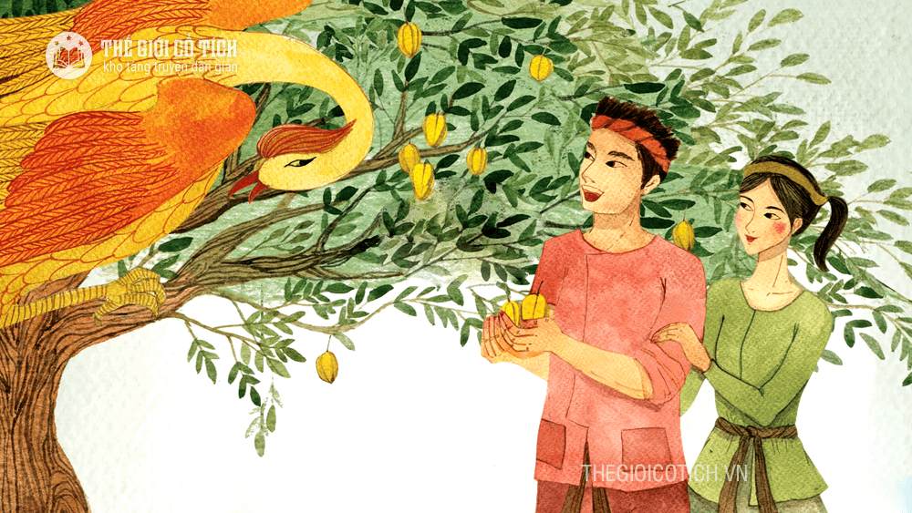
TIẾT: 89, 90
CÂY KHẾ
Giáo viên:……

Slide 3

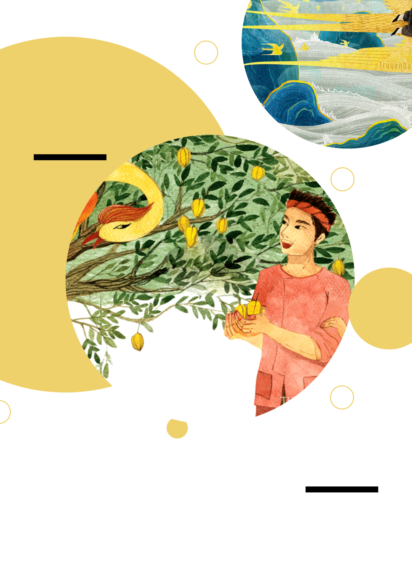
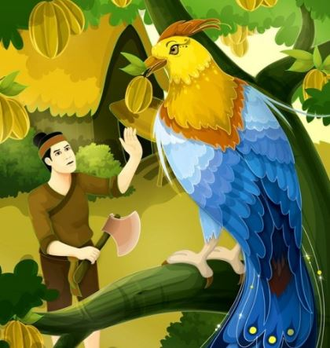

KHỞI ĐỘNG

Slide 4


Slide 5
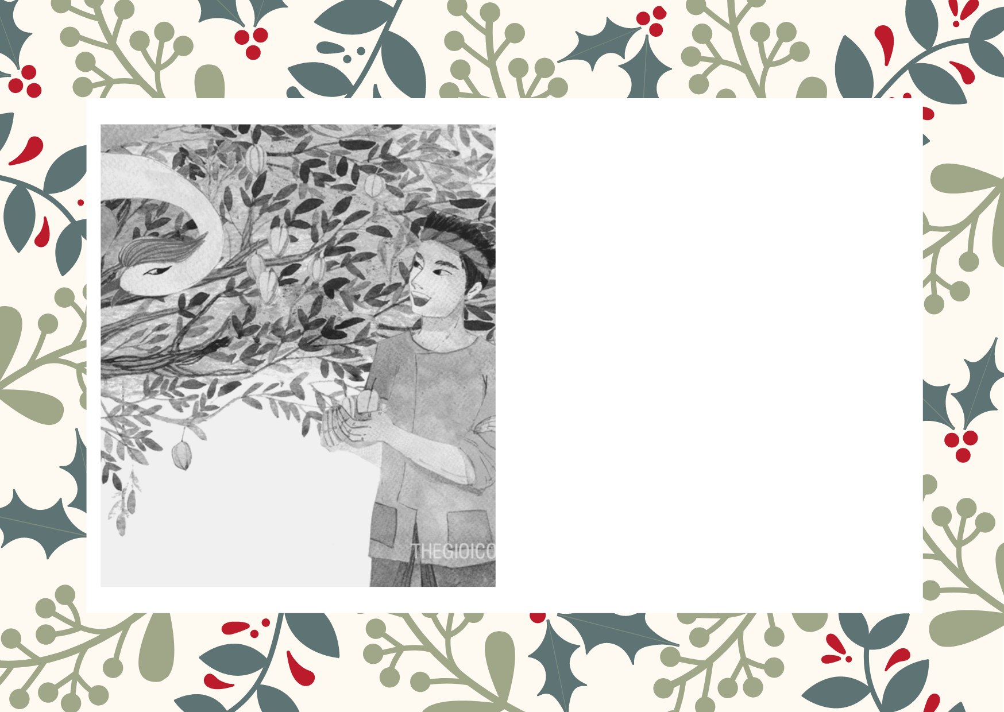
Mỗi câu đố sẽ giúp em có được một kiến thức liên quan đến nội dung bài học, hãy xâu chuỗi các đáp án trong phần trò chơi nhé!

Slide 6

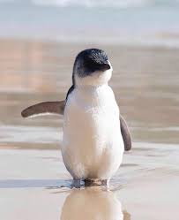
Câu 1. Chim gì có cánh không bay
Chỉ bơi với lặn suốt ngày dưới băng?
Cánh cụt.

Slide 7
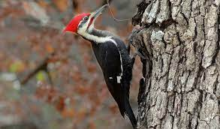
Câu 2. Chim gì mỏ gõ rất hăng
Bắt sâu bắt bọ cho bằng sạch cây?
Gõ kiến.

Slide 8
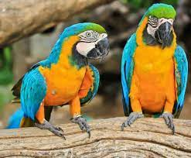
Câu 3. Chim gì bắt chước rất hay
Dạy nó nói được tiếng Tây, tiếng Tàu?
Vẹt.

Slide 9
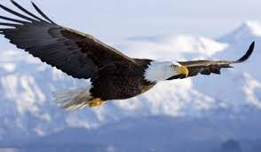
Câu 4. Chim gì ở dưới hang sâu
Quắp cô công chúa mãi đâu bay về
Vẹt.

Slide 10
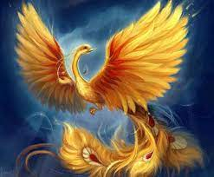
Câu 5. Chim gì ăn khế mải mê
Ăn xong trả của chẳng chê được gì
Phượng Hoàng.

Slide 11

Câu 6. Điền từ còn thiếu vào câu thơ sau:
Tôi yêu… nước tôi
Vừa nhân hậu lại tuyệt vời sâu sa
Truyện cổ.

Slide 12
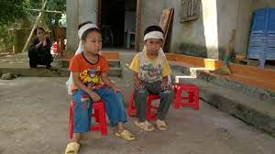
Câu 7: Điền từ còn thiếu vào câu ca dao:
Mẹ già như chuối chín cây
Gió lay mẹ rụng con thời…
Mồ côi.

Slide 13








Slide 14
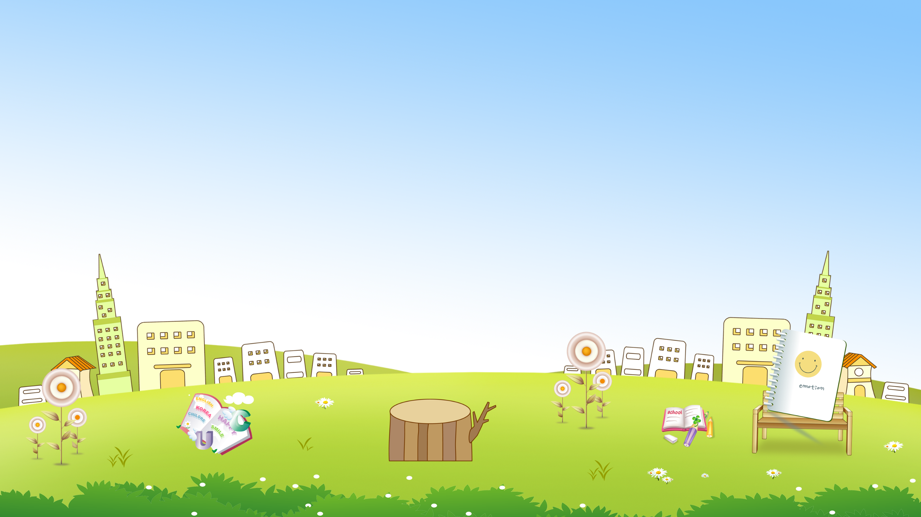

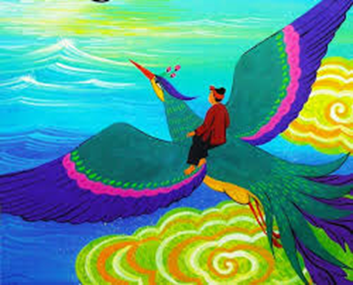





GO HOME

Slide 15
HÌNH THÀNH KIẾN THỨC

Slide 16
I. Đọc hiểu khái quát

Slide 17

1. Đọc
- HS biết cách đọc thầm, biết cách đọc to, trôi chảy, phù hợp về tốc độ đọc.
- Trả lời được các câu hỏi dự đoán, theo dõi.
- Bày tỏ cảm xúc về truyện.

Slide 18
Theo em, Cây khế kể về chuyện gì? Em thích nhất chi tiết nào trong chuyện?

Slide 19
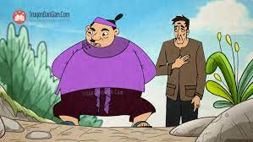
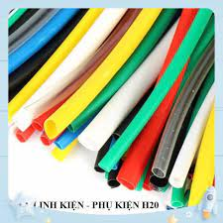
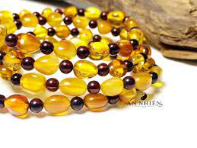
2. Chú thích
- Làm rẽ:
(người nghèo) nhận đất, ruộng … để sản xuất sau đó nộp một phần sản phẩm, hoa lợi, … cho người chủ đất.
- Ngũ sắc:
năm màu chính thường được dùng trong trang trí (xanh, đỏ, vàng, đen, trắng)
- Hổ phách:
Nhựa cây (thường là nhựa thông) đã hóa đá, màu vàng nâu, trong suốt, thường dung làm đồ trang sức, chữa bệnh.

Slide 20
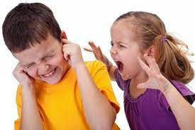
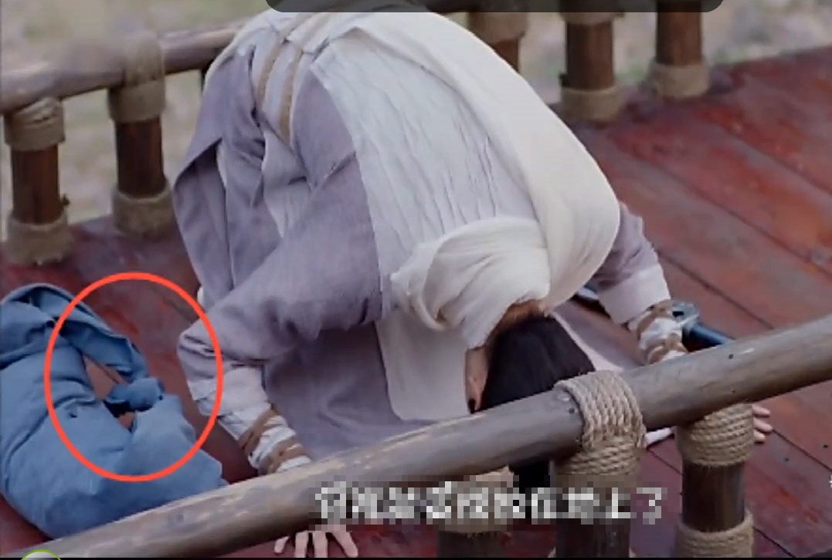
2. Chú thích
- Tru tréo:
la hét rất to, để nhều người cùng biết, có ý ăn ạ.
- Tay nải:
Túi vải may theo lối xưa, có quai đeo, có dạng như một cái bọc, dung để đựng đồ đi đường.

Slide 21
3. Văn bản
Xác định ngôi kể và phương thức biểu đạt?
- Ngôi kể: ngôi thứ ba
- PTBĐ: tự sự

Slide 22
II. Khám phá văn bản

Slide 23
1. Cốt truyện

Slide 24
A |  | B
1 |  | a | Chim chở người em bay ra đảo lấy vàng, nhờ thế người em trở nên giàu có.
2 |  | b | Cha mẹ chết, người anh chia gia tài, người em chỉ được cây khế.
3 |  | c | Người anh biết chuyện, đổi gia tài của mình lấy cây khế, người em bằng lòng.
4 |  | d | Cây khế có quả, chim đến ăn, người em phàn nàn và chim hẹn trả ơn bằng vàng.
5 |  | e | Chim lại đến ăn, mọi chuyện diễn ra như cũ, nhưng người anh may túi quá to và lấy quá nhiều vàng
6 |  | g | Người anh bị rơi xuống biển và chết

Slide 25
A |  | B
1 |  | a | Chim chở người em bay ra đảo lấy vàng, nhờ thế người em trở nên giàu có.
2 |  | b | Cha mẹ chết, người anh chia gia tài, người em chỉ được cây khế.
3 |  | c | Người anh biết chuyện, đổi gia tài của mình lấy cây khế, người em bằng lòng.
4 |  | d | Cây khế có quả, chim đến ăn, người em phàn nàn và chim hẹn trả ơn bằng vàng.
5 |  | e | Chim lại đến ăn, mọi chuyện diễn ra như cũ, nhưng người anh may túi quá to và lấy quá nhiều vàng
6 |  | g | Người anh bị rơi xuống biển và chết

Slide 26
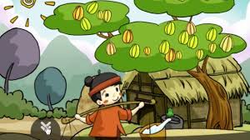
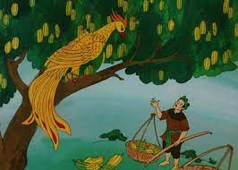
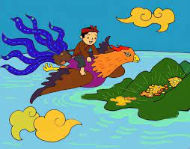
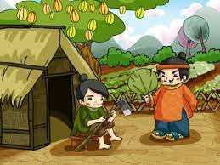
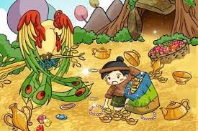
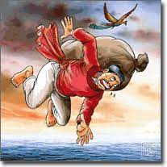
Sắp xếp các sự kiện trên theo hình ảnh này.
1. Cốt truyện

Slide 27
Cha mẹ chết, người anh chia gia tài, người em chỉ được cây khế.
Cây khế có quả, chim đến ăn, người em phàn nàn và chim hẹn trả ơn bằng vàng.
Chim chở người em bay ra đảo lấy vàng, nhờ thế người em trở nên giàu có.
1
2
3
1. Cốt truyện
Chim lại đến ăn, mọi chuyện diễn ra như cũ, nhưng người anh may túi quá to và lấy quá nhiều vàng
Người anh bị rơi xuống biển và chết
Người anh biết chuyện, đổi gia tài của mình lấy cây khế, người em bằng lòng.
4
5
6

Slide 28
2. Công thức mở đầu

Slide 29

→Thời gian và không gian phiếm chỉ, không xác định cụ thể nhằm đưa người đọc vào thế giới hư cấu thuận lợi hơn
Thời gian: ngày xửa ngày xưa
Truyện cổ tích thường mở đầu bằng những từ ngữ quen thuộc chỉ thời gian trong quá khứ, không gian không xác định. Em hãy tìm những từ ngữ đó trong truyện Cây khế và chỉ ra vai trò của việc mở đầu như vậy?
Công thức mở đầu
Không gian: ở một nhà kia

Slide 30
3. Yếu tố kì ảo

Slide 31
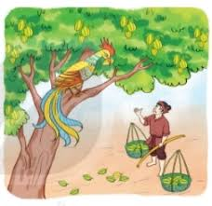
Con chim thần
Yếu tố kì ảo
Hòn đảo thần

Slide 32
Biết nói tiếng người, hiểu tiếng người.
→ Chi tiết con chim thần giúp cho câu chuyện trở nên hấp dẫn và lôi cuốn đồng thời thực hiện chức năng ban thưởng cho nhân vật tốt, trừng phạt nhân vật xấu.
Con chim đến ăn khế có phải con vật kì ảo không? Vì sao?
Chi tiết con chim thần
Biết ứng xử như con người: ăn khế - trả vàng.
Có phép thần kì: biết chỗ cất giấu của cải, chở được người trên lưng.

Slide 33
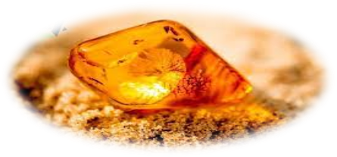
Chim bay mãi, bay mãi mới đến gợi ra không gian kì ảo.
→ Câu chuyện trở nên hấp dẫn và lôi cuốn bởi màu sắc thần bí, huyền diệu.
Hòn đảo xa có điều gì kì diệu? Điều kì diệu này đã giúp gì cho cuộc sống của người em sau đó.
Chi tiết hòn đảo thần kì
Trên đảo toàn đá trắng, đá xanh, đá đỏ, đá ngũ sắc, … toàn những thứ đá trong như thủy tinh và hổ phách đủ các màu. Có hang sâu và rộng, ngoài cửa có nhiều vàng và kim cương.

Slide 34
4. Lời kể chuyện

Slide 35
Thường xen vào những câu có dáng dấp ca dao, tục ngữ.
Lời kể chuyện
Lời có vần dễ thuộc, dễ nhớ.

Slide 36

4. Lời kể chuyện
Trong truyện này, cũng có câu như thế "Ăn một quả, trả một cục vàng, may túi ba gang, mang đi mà đựng".
-> Đây là câu nói của chim thần.

Slide 37
5. Đặc điểm nhân vật

Slide 38
 | Người em | Người anh
Hành động
+ Thức khuya, dậy sớm, cố gắng làm lụng.
+ Lười biếng, bao nhiêu công việc khó nhọc đều trút cho vợ chồng em.
+ Không ca thán.
+ Chiếm hết của cải, ruộng vườn chỉ để lại cho em một gian nhà lụp xụp và 1 cây khế ngọt.
+ Đợi cho chim ăn xong bay đi mới lên cây hái.
+ Tru tréo lên: “Cả nhà tôi trông vào cây khế, bây giờ chim ăn ráo ăn tiệt thì tôi cậy vào đâu”.
+ Thấy chim lạ đến thì hớt hải chạy ra.
+ Nghe lời chim may một túi vải, bề dọc, bề ngang vừa đúng ba gang.
+ Cuống quýt bàn cãi may túi. Mới đầu định mang nhiều túi nhưng sợ chim không ưng nên chỉ may 1 túi nhưng to gấp 3 lần túi của người em.
+ Trèo lên lưng chim.
+ Người chồng tót ngay lên lưng chim còn người vợ vái lấy, vái để chim thần.
+ Thấy hang sâu và rộng không dám vào chỉ dám nhặt ít vàng, kim cương ở ngoài rồi ra hiệu cho chim bay về.
+ Cố nhặt vàng và kim cương cho thật đầy tay nải, dồn cả vào ống tay áo, ống quần, lê mãi mới ra khỏi hang. Đặt tay nải dưới cánh chim rồi lấy dây buộc chặt vào lưng chim và cổ mình.

Slide 39
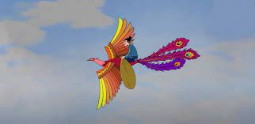

 | Người em | Người anh
Chim đưa người em về đến nhà. Từ đấy, hai vợ chồng người em trở nên giàu có.
Vì mang nặng lại gặp cơn gió mạnh nên chim và người anh đều rơi xuống biển. Người anh bị sóng cuốn đi mất.
Kết cục
Đánh giá
Chịu khó làm ăn, hiền lành, thật thà, lương thiện
Lười biếng, tham lam, ích kỉ, chỉ muốn ăn mà không muốn làm, cạn tình cạn nghĩa, độc ác.

Slide 40
6. Bài học

Slide 41
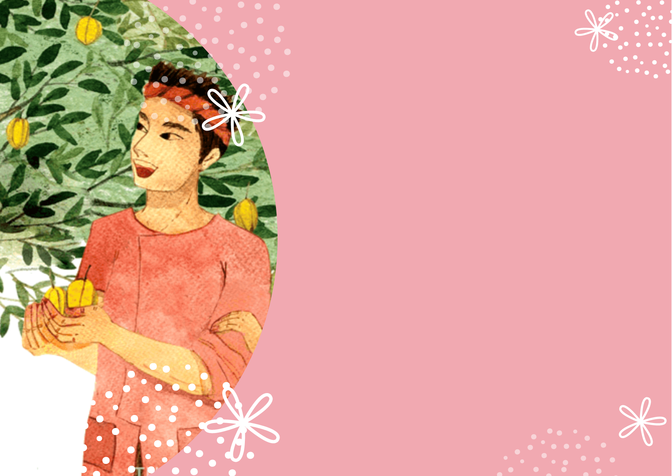
Bài học về đền ơn đáp nghĩa, niềm tin ở hiền sẽ gặp lành và may mắn đối với tất cả mọi người. Những người tham lam, độc ác sẽ bị trừng trị thích đáng.
Truyện ăn khế trả vàng còn mang tính giáo dục cho trẻ nhỏ để hình thành những đức tính tốt cho cuộc sống sau này.
Em rút ra được bài học gì qua truyện Cây khế?
Em có suy nghĩ gì về kết thúc truyện?

Slide 42
Bài học về đền ơn đáp nghĩa, niềm tin ở hiền sẽ gặp lành và may mắn đối với tất cả mọi người
Em có suy nghĩ gì về kết thúc truyện?
Em rút ra được bài học gì qua truyện Cây khế?
Những người tham lam, độc ác sẽ bị trừng trị thích đáng.
Mang tính giáo dục cho trẻ nhỏ để hình thành những đức tính tốt cho cuộc sống sau này

Slide 43
III. Tổng kết

Slide 44
1. Nội dung – Ý nghĩa:
Khái quát nghệ thuật và nội dung truyện Cây khế?
* Nội dung: Truyện kể về người anh tham lam, độc ác đã phải trả giá và người em chăm chỉ, hiền lành, lương thiện đã được đền đáp xứng đáng.
* Ý nghĩa: Thể hiện ước mơ của nhân dân ta về công bằng trong xã hội, cái thiện chiến thắng cái ác.

Slide 45
2. Nghệ thuật:
- Xây dựng chi tiết kì ảo, tăng sức hấp dẫn cho truyện.
- Cách kể chuyện hấp dẫn sinh động.

Slide 46
LUYỆN TẬP

Slide 47
 | Người anh | Người em
Lúc phân chia tài sản | Nhận tất cả nhà cửa, ruộng vườn | Chỉ nhận được một gian nhà lụp xụp có cây khế
Lúc nhặt vàng | Mải mê nhặt vàng | Chỉ nhặt ở ngoài rồi
Đánh giá | Tham lam, ích kỉ | Hiền lành, biết điều
Câu 1: Em có nhận xét gì về người anh và người em lúc phân chia tài sản và lúc nhặt vàng?

Slide 48
Câu 2: Em có đồng ý với lời khuyên của người mẹ trong bài thơ sau không? Vì sao?
Mẹ ngồi bện chổi tàu cau
Kể về câu chuyện sang giàu khế chua
Kể rằng :" Ngày xửa ngày xưa...
Ăn một trái khế chim đưa cục vàng..."
Mẹ khuyên nết ở đàng hoàng
Hãy xa lánh với lòng tham trên đời...
(Cây Khế- Bùi Văn Bồng)

Slide 49
Đồng tình vì tham lam giống con rắn độc sẽ giết chết tâm hồn của con người, khiến ta không còn là chính mình…

Slide 50

TRÒ
CHƠI
HÁI KHẾ

Slide 51
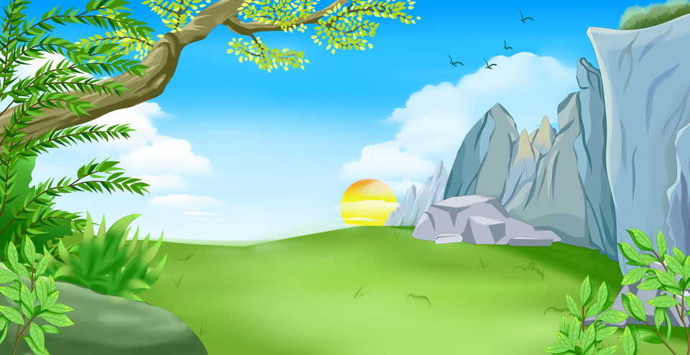
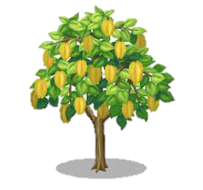
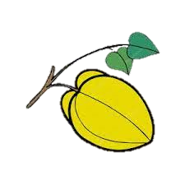
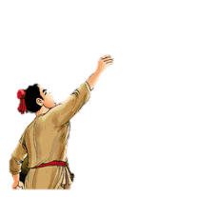
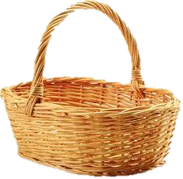
1
2
3
4
5
6
7
8
9
10

Slide 52
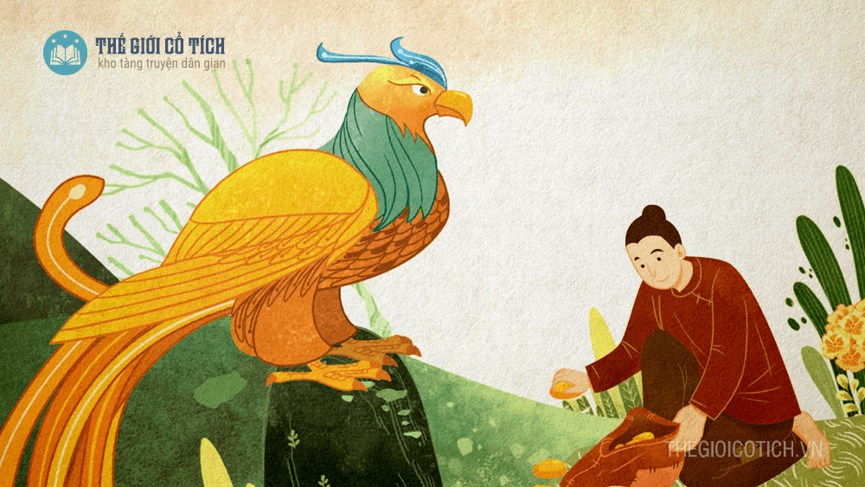
Câu 1. Phương thức biểu đạt chính của cây khế là gì?
A. Tự sự.
B. Miêu tả.
C. Biểu cảm.
D. Nghị luận.

Slide 53
Câu 2. Trong các sự kiện sau, sự kiện nào xuất hiện đầu tiên trong truyện Cây khế?
A. Vợ chồng người anh thấy, sinh lòng tham nên muốn đổi cây khế cho mình. Người em ưng thuận.
B. Người anh từ khi lấy vợ lười biếng, đẩy công việc cho vợ chồng em. Còn hai vợ chồng người em chăm chỉ làm lụng.
C. Người anh đẩy em ra ở riêng nhưng chỉ chia cho một túp lều nát và một cây khế.
D. Vợ chồng em gặp chim đến ăn khế, được chim trả bằng vàng đựng trong túi ba gang. Gia đình người em trở nên khá giả

Slide 54
Câu 3. Đâu không phải ý nghĩa câu chuyện?
A. Thể hiện ước mơ của nhân dân về công bằng.
B. Thể hiện ước mơ của nhân dân về anh hùng.
C. Phê phán người tham lam, kẻ ác.
D. Ca ngợi người hiền lành, nhân hậu.

Slide 55
Câu 4. Chi tiết nào sau đây là yếu tố kìa ảo trong truyện Cây khế?
A. Con chim biết nói tiếng người.
B. Người anh chia cho em túp lều và cây khế.
C. Người em may chiếc túi ba gang.
D. Người em đổi túp lều và cây khế cho người anh.

Slide 56
Câu 5. Hai anh em nhà kia tính tình khác nhau thế nào?
A. Người anh tốt bụng chăm chỉ.
B. Người anh tham lam, lười biếng, người em tốt bụng chăm chỉ..
C. Người em tham lam lười biếng..
D. Cả ba đáp án đều sai.

Slide 57
Câu 6. Khi cho em ra ở riêng, người anh chia gì cho em?
A. Cây khế và túp lều.
B. Ngôi nhà ngói.
C. Túp lều.
D. Vàng bạc.

Slide 58
Câu 7. Khi thấy em trở nên giàu có, người anh đã làm gì?
A. Người anh đòi đổi ruộng vườn, nhà cửa của mình để lấy cây khế.
B. Người anh đòi người em cho mình cây khế.
C. Người anh cho rằng người em đã làm việc khuất tất.
D. Người anh thấy hối hận vì trước kia đã đối xử không tốt với em.

Slide 59
Câu 8. Vì sao người anh rơi xuống biển:
A. Người anh lấy quá nhiều vàng, con chim đuối sức vì chở quá nặng.
B. Người anh lấy quá nhiều vàng, phượng hoàng cố tình nghiêng cánh làm rơi người anh.
C. Người anh cầm nhiều vàng quá nên bị trượt tay và rơi xuống.
D. Cả ba đáp án đều sai.

Slide 60
Câu 9. Câu chuyện muốn nói với chúng ta điều gì?
A. Chăm chỉ , tốt bụng sẽ gặp được điều tốt.
B. Những kẻ xấu xa, tham lam sẽ tự gây họa cho bản thân.
C. Xấu xa, tham lam vẫn sẽ gặp điều tốt lành.
D. Câu A và B đúng.

Slide 61
Câu 10. Yếu tố kì ảo trong truyện là
A. Mảnh vườn.
B. Cây khế.
C. Túi ba gang.
D. Chim thần.

Slide 62
VẬN DỤNG

Slide 63
Tưởng tượng một kết thúc khác cho truyện “Cây khế”. Viết đoạn văn (khoảng 5-7 câu) kể về kết thúc đó.

Slide 64
* Về hình thức:
- Đảm bảo số câu, đúng chính tác.
- Đảm bảo cấu trúc ngữ pháp.
- Đảm bảo hình thức đoạn văn.
- Dùng từ phù hợp, trong sáng.

Slide 65
* Về nội dung:
Kể về kết thúc khác cho truyện “Cây khế”
- Kể lại sự việc sau khi rơi xuống biển.
- Người anh ân hận, xin lỗi em trai.
- Hai anh em sống hòa thuận, vui vẻ.
- Giúp đỡ người nghèo.

Slide 66
Sau khi bị rơi xuống biển, người anh trôi dạt vào bờ. Tỉnh lại được người dân cứu giúp và đưa trở về nhà trong tình trạng thê thảm. Từ đó, người anh hiểu ra hậu quả do thói tham lam gây nên và sống tử tế, nhân hậu hơn. Chứng kiến người anh đã thức tỉnh, người em trai hết lòng giúp đỡ anh vực dậy, cùng nhau chia ruộng đất, lao động cần mẫn, chăm chỉ và yêu thương nhau hơn xưa. Thấm thoát cả hai anh em cùng trở nên khá giả. Họ đã bàn với nhau để dành một phần riêng thóc gạo giúp đỡ những người nghèo khổ. Tiếng lành đồn xa, ai ai cũng yêu quý hai anh em nhà ấy.

Slide 67
HƯỚNG DẪN TỰ HỌC

Slide 68
* Bài cũ:
- Khái quát nội dung bài học bằng sơ đồ.
- Sưu tầm các truyện cổ tích cùng chủ đề.
* Bài mới:
Soạn: Thực hành tiếng Việt.

Slide 69
CẢM ƠN CÁC EM RẤT NHIỀU!

